Slide 1
La fin de l’Ancien Régime

Slide 2
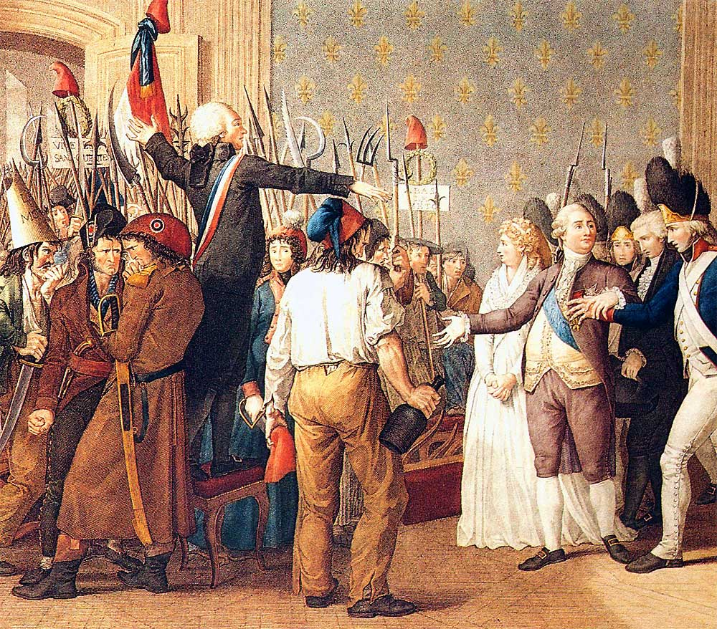
En 1792, Louis XVI et sa famille sont arrêtés. C’est la fin de la monarchie d’Ancien Régime.

Slide 3
La première République est proclamée le 21 septembre 1792.

Slide 4
En 1793, Louis XVI est guillotiné.

Slide 5
En France, une guerre civile oppose deux camps : ceux qui veulent le retour à la monarchie et ceux qui sont partisans de la République

Slide 6
Les monarchies européennes attaquent la France pour y rétablir la monarchie.

Slide 7
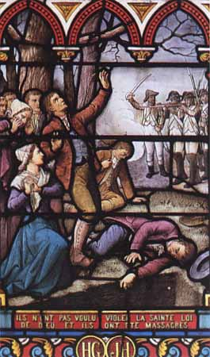
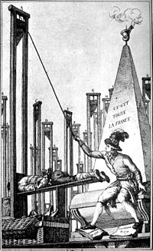
Un régime violent est mis en place : la Terreur

Slide 8
A la fin du XVIIIème :
La République a du mal à s’imposer
Des guerres intérieures fragilisent le pays
La France est aussi attaquée à l’extérieur de ses frontières

Slide 9
La France a besoin d’un retour au calme

